Slide 1
¿Sirve hacer Tamizaje en Cáncer De Pulmón?
Dr. Jorge Arturo Alatorre Alexander
Coordinador de la Clínica de Oncología Torácica INER
Profesor Titular del Curso de Alta Especialidad en oncología Torácica INER

Slide 2
IMPORTANCIA DEL CÁNCER DE PULMÓN EN MÉXICO Y EN EL MUNDO

Slide 3
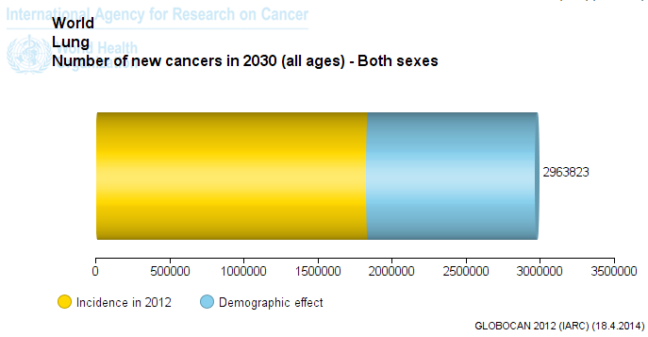
Predicciónes en Incidencia Cáncer de Pulmón en el Mundo: 2012-2030
1,824,701
2,963,823

Slide 4
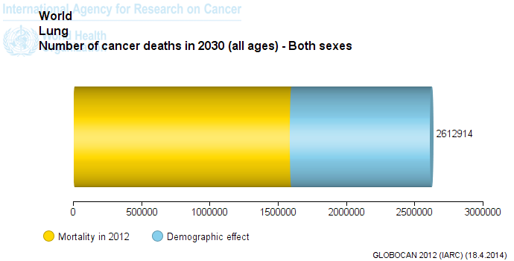
Predicciónes en Mortalidad Cáncer de Pulmón en el Mundo: 2012-2030
1,589,800
2,612,914

Slide 5
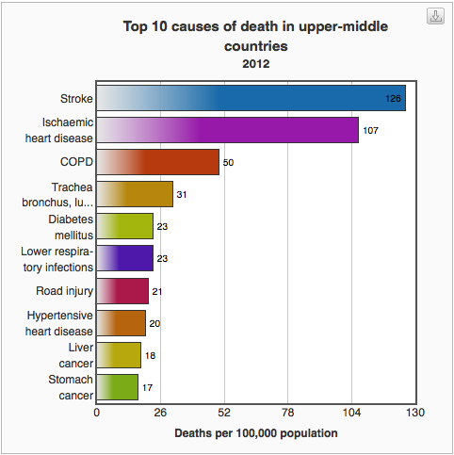
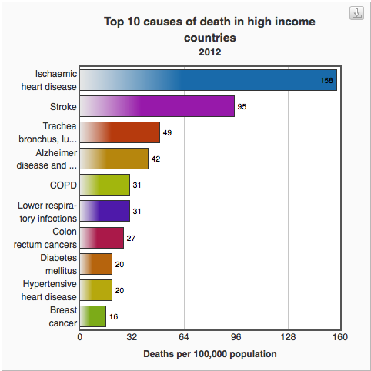
10 Primeras causas de Muerte
4ª
3ª
http://www.who.int/mediacentre/factsheets/fs310/en/index1.html

Slide 6
Predicciónes en Incidencia Cáncer de Pulmón en el México: 2012-2030
8,439
16,381

Slide 7
Predicciónes en Mortalidad Cáncer de Pulmón en México:
2012-2030
7,608
14,923

Slide 8
En Cáncer de Pulmón se Conocen Los Factores de Riesgo más Importantes

Slide 9
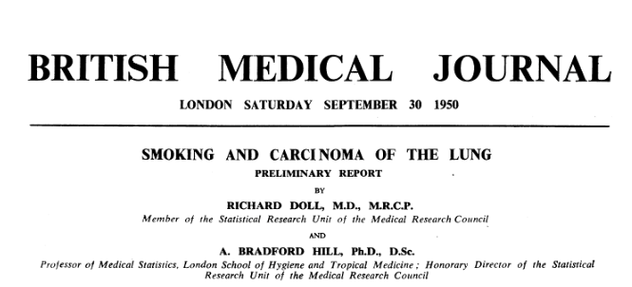
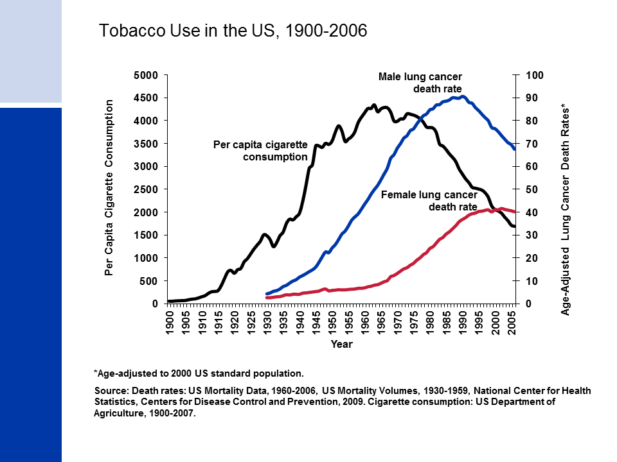
La Guerra Contra el Tabaco Debería ser Nuestro Principal Foco
Incremento 20 veces el Riesgo de CP
Alberg A. y cols Chest 2003;123:21S-49-S

Slide 10
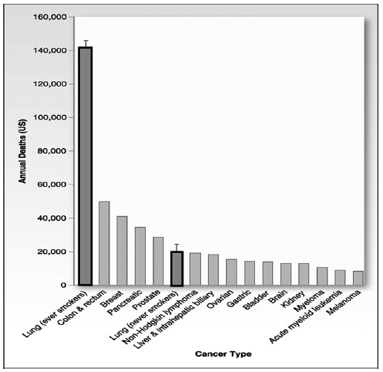
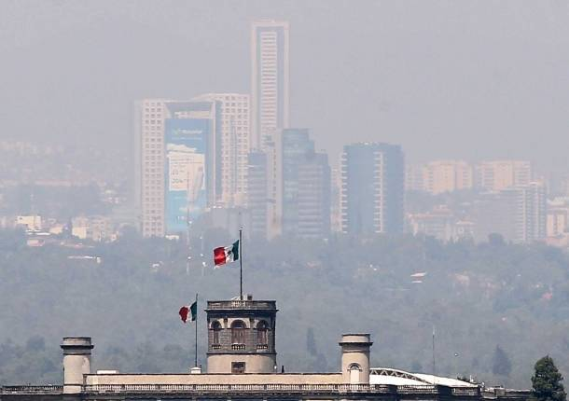
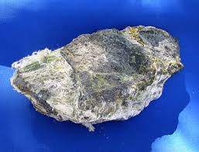

Slide 11
La Importancia de Diagnosticar Cáncer de Pulmón Temprano

Slide 12
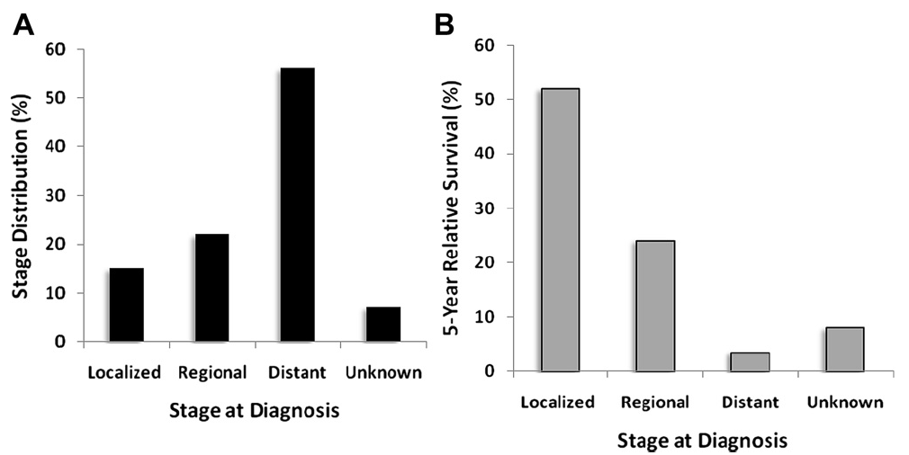
Si se Diagnostíca de Forma Temprana el Cáncer de Pulmón se tiene mayor probabilidad de cura
52%
3.6%
SEER Cancer Statistics Review, 1975–2008
Clin Chest Med 2011:(32); 605–644

Slide 13
PRONÓSTICO TNM SEGÚN LA SÉPTIMA EDICIÓN DE AJCC EN CPCNP
AJCC 7th Edition

Slide 14
PROS vs CONTRAS Potenciales de Realizar Tamizaje en Cáncer de Pulmón

Slide 15
PRIMUM NON NOCERE
BENEFICIOS POTENCIALES SCREENING EN CP | RIESGOS POTENCIALES DE HACER SCREENING CP
DISMINUCIÓN DE LA MORTALIDAD POR CP | FALSOS POSITIVOS Y FALSOS NEGATIVOS
FACTORES DE RIESGO IDENTIFICADOS (IDENTIFICACIÓN SUJETOS EN RIESGO) | REALIZACIÓN DE EVALUACIONES Y PROCEDIMIENTOS INNECESARIOS
TRATAMIENTO CON POTENCIAL CURATIVO SI SE DETECTA DE FORMA TEMPRANA | COMPLICACIONES ASOCIADAS CON EL ABORDAJE DIAGNÓSTICO
IDENTIFICAR OTRAS ALTERACIONES QUE IMPLIQUEN RIESGOS A LA SALUD (Nódulo tiroideo, aneurisma aórtico, ca renal, etc) | ANSIEDAD AL PACIENTE
 | SOBREDIAGNÓSTICO DE CÁNCER QUE NO HUBIERA AFECTADO LA MORBIMORTALIDAD DE LA PERSONA
 | EXPOSICIÓN A RADIACIÓN
 | COSTOS

Slide 16
¿QUÉ RESULTADOS SE HAN OBTENIDO AL HACER TAMIZAJE EN CÁNCER DE PULMÓN?
- PORQUE NO SIRVE LA RADIOGRAFÍA DE TÓRAX PARA HACER SCREENING
- NATIONAL LUNG SCREENING TRIAL
- OTROS ESTUDIOS CORRIENDO

Slide 17
La Radiografía de Tórax NO SIRVE para Tamizaje en CP
Estudio | n= | Método | Población de Estudio | Incidencia | Mortalidad
PLCO JAMA. 2011 Nov;306(17):1865-73. | 154,942 | Rx anual x 3 vs Vigilancia | 55-74 años NO Px Riesgo (52% Tab) | RR 1.05 (IC 0.98-1.12) | RR 0.94 (IC 0.87-1.22)
Mayo Lung Project J Natl Cancer Inst. 2000 Aug 16;92(16):1308 | 9,211 | Rx + Esputo c/4 m x6 años vs anual | Hombres Fumadores | Screen 250 px Control 160 px | 4.4 vs 3.9 x mil personas /año Sin Diferencia
Rx=Radiografía de Tórax, Es= Esputo, Px =Pacientes, RR= Riesgo Relativo
PLCO seguimiento a 13 años
Mayo Lung Project seguimiento a 20 años

Slide 18
Tomografía de Tórax a Dosis Bajas
CT Escaneres multidetector
Imágenes de Alta Resolución (intervalo1.0 a 2.5 mm)
2mSv (vs 7mSv dosis estándar)
Sin Contraste
Inspiración máxima

Slide 19
ACRIN: American College of Radiology Imaging Network
LSS: Lung Screening Study
The National Lung Screening Trial Research Team NEJM 2011

Slide 20
NATIONAL LUNG SCREENING TRIAL
53,454 pacientes
ALTO RIESGO
Fumadores
* Actuales
* Previos (< 15 años de susp)
Índice Tabáquico >30
55-74 años
33 Centros EUA
Enrol 2002-2004
Seguimiento hasta Dic 2009
T0
T1
T2
TACBD
BASAL
1 ER AÑO
2^{DO} AÑO
T0
T1
T2
RX
BASAL
1 ER AÑO
2^{DO} AÑO
El estudio se detuvo después de un análisis Interino que mostró beneficio significativo de TACDB
The National Lung Screening Trial Research Team NEJM 2011

Slide 21
645 casos por 100,000 personas año (1060 CP)
309 casos por 100,000 personas año
Reducción Mortalidad 20%
( IC 95% 6.8 – 26.7;P=0.004)
HR 1.13 IC 95% 1.03 – 1.23)
572 casos por 100,000 personas año (941 CP)
247 casos por 100,000 personas año
Número de personas de ALTO RIESGO que se requieren para prevenir una MUERTE: 320
Reducción Absoluta 62 Muertes por CP X 100,000 per/año
Reducción relativa de TODAS las causas de Muerte en 6.7% (IC 1.2-13.6)
The National Lung Screening Trial Research Team NEJM 2011

Slide 22
The National Lung Screening Trial Research Team NEJM 2011

Slide 23
El Principal Problema del NLST
FALSOS POSITIVOS

Slide 24
¿Cuando se Determinaba que Un Nódulo era Positivo?
TACBD:
Nódulo Pulmonar No Calcificado
Al menos 4 mm diámetro mayor
Radiografía
Cualquier Nódulo NO Calcificado “SOSPECHOSO”

Slide 27
¿Si seleccionamos MEJOR a la Población podríamos disminuir los Falsos Positivos?
Modelo de Riesgo para desarrollar CP

Slide 28
Modelo de Predicción de muerte por CP (Edad, Sexo, Raza, IMC, IT, Años de suspensión de tabaco, enfisema, familiar 1er grado)
Previamente validado con pax PLCO + NLST
Kovalchik N Engl J med 2013;369:245-54

Slide 29
Kovalchik N Engl J med 2013;369:245-54

Slide 30
¿Cuál es el mejor valor de corte para considerar un resultado Positivo?

Slide 31
NATIONAL LUNG SCREENING TRIAL
53,454 pacientes
ALTO RIESGO
Fumadores
* Actuales
* Previos (< 15 años de susp)
Índice Tabáquico >30
55-74 años
33 Centros EUA
Enrol 2002-2004
1
2
3
TACBD
1
2
3
RX
El estudio se detuvo después de un análisis Interino que mostró beneficio significativo de TACDB

Slide 32
T0
NLST Research Team N Engl J med 2013;368:1980-91

Slide 33
ESTUDIOS QUE SE ENCUENTRAN CORRIENDO

Slide 34
7 Estudios de Tamizaje Corriendo
NELSON
DANTE
DLCST (Danish Lung Cancer Screening Trial)
MILD (Multicentric Italian Lung Detection Trial)
ITALUNG (Italian lung cancer Computed Tomography Screening Trial)
LUSI (German Lung Cancer Screening Intervention Study)
UKLS (United Kingdom Lung Cancer Screening Trial)
TODOS Tienen Fumadores Actuales o Ex-fumadores . TODOS los grupos controles NO tienen screening.
DIFIEREN en método número de rondas de screening.
NELSON es el único con potencial impacto en reducción de la mortalidad.
Se planea realizar un análisis de la información (pool) de los 7 estudios

Slide 35
Nelson
n= 15,822 fumadores o exfumadores
TACDB vs NO hacer screening
Objetivo: Evaluar si Screening Dism 25% mortalidad a 10 años

Slide 36
Nelson
 | R1-R3 | R4
Negativo (<100 mm³) | 87.2% | 96%
Indeterminado (>100- 300 mm³) | 10.8% | 2.0%
Positivo (>300 mm³⁾ | 2.0% | 2.0%
NÓDULO NUEVO
NODULO PREEXISTENTE
I Horeweg y cols ERJ 2013

Slide 37
Nelson
Ronda Screening | Etapa I | Etapa II | Etapa III | Etapa IV
Primera | 64.9% | 9.5% | 18.9% | 6.8%
Segunda | 75.8% | 6.9 | 13.7 | 3.4
Tercera | 72.7% | 3.9% | 19.5% | 3.9%
Cuarta | 62.2% | 13.3% | 11.1% | 13.3%
1 año
2 años
2.5 años
Distribución por etapas entre R1-3 vs R4
P<.001
I Horeweg y cols ERJ 2013

Slide 38
NELSON VS NLST
 | NELSON | NLST
Estudios Positivos | 3% | 24%
VPP | 40.4% | 3.8%
Sensibilidad | 92.5% | 93.8%
Especificidad | 98.3% | 73.4%
Etapas I | 62% | 59%
Etapas IIIB y IV | 18% | 23%

Slide 39
DIFERENTES GUÍAS
U.S. Preventive Services Task Force
NCCN

Slide 40
Koning y cols, Ann of Intern Med 2014;160:311-320

Slide 42
PREGUNTAS POR RESOLVER

Slide 43
Preguntas Inherentes al Estudio
POBLACIÓN DE SCREENING
EDAD DE INICIO
EDAD DE TERMINO
INDICE TABÁQUICO PARA INICIAR
CONSIDERAR OTROS FACTORES DE RIESGO
TOMOGRAFÍA DE BAJA DOSIS
VALOR DE CORTE IDEAL PARA CONSIDERAR POSITIVO EL ESTUDIO
FRECUENCIA DE RONDAS DE SCREENING
MEDICIÓN VOLUMÉTRICA VS DIÁMETRO MAYOR
EVALUACIÓN SUBSECUENTE DE CASOS POSITIVOS
COSTO-BENEFICIO

Slide 44
¿Se Deben Generalizar los Resultados en Nuestra Población Latinoamericana?
POBLACIÓN DE SCREENING
PODEMOS GENERALIZAR ESTOS RESULTADOS EN POBLACIÓN LATINA:
- > Tb = > # Falsos Positivos
- Pacientes no fumadores con exposición al humo de leña
TOMOGRAFÍA DE BAJA DOSIS
NO SE CUENTA CON EQUIPO, SOFTWARE Y EXPERTOS
EL COSTO DEL ESTUDIO ES ALTO PARA LA MAYORÍA DE NUESTRA POBLACIÓN
EVALUACIÓN SUBSECUENTE DE CASOS POSITIVOS
SE REQUIEREN CENTROS DE EXCELENCIA (EMD)
COSTO-BENEFICIO

Slide 46
drjorgealatorre@yahoo.com.mx

